Slide 1
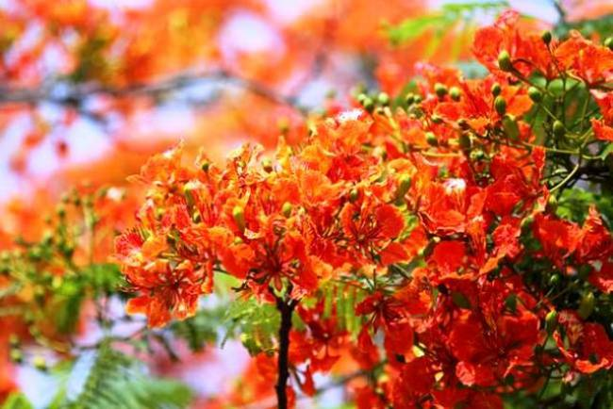

Slide 2
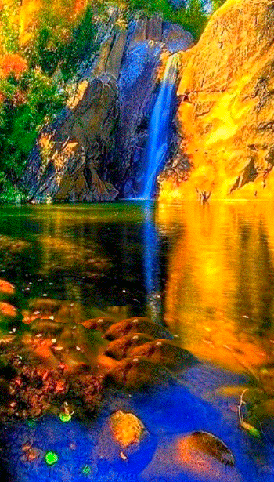
শুভেচ্ছা স্বাগতম

Slide 3
করোনা সংকট কালীন সময়
আমরা সবাই
ঘরে থাকি
সুস্থ থাকি
নিরাপদে থাকি
শতভাগ স্বাস্থ্যবিধি মেনে চলি

Slide 5
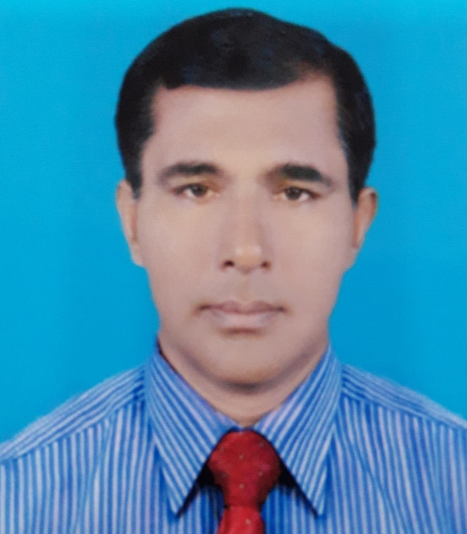
শিক্ষক পরিচিতি
মোঃ জাকির হোসেন সহকারী অধ্যাপক
ইসলামের ইতিহাস ও সংস্কৃতি
বিনোদপুর ডিগ্রি কলেজ
মহম্মদপুর – মাগুরা
মোবাইল-০১৭২৪০৫৬৬৯৬

Slide 6
বিষয় পরিচিতি
ইসলামের ইতিহাস ও সংস্কৃতি
শ্রেনী – একদশ
অধ্যায় – পঞ্চম
পাঠশিরোনাম-আব্বাসীয় খিলাফত
পাঠ্যাংশ-আল-মাহদির চরিত্র, কৃতিত্ব
সময়- ৪৫ মিনিট

Slide 7
পাঠশিরোনাম-আব্বাসীয় খিলাফত
পাঠ্যাংশ-আল মাহদির চরিত্র কৃতিত্ব

Slide 8
আব্বাসি বংশের তালিকা(750-1258)
হাশিম
আবদুল মুত্তালিব
আবদুল্লাহ
আবু তালিব
আল-আব্বাস(মৃ-655)
আলী(মৃ-735)
সুলায়মান
সালিহ
আবদুল্লাহ(মৃ-761)
মুহম্মদ(মৃ-743/744)
দাউদ
ইব্রাহিম(মৃ.748)
1.আবুর আব্বাস সাফফাহ(750-754)
2.আবু জাফর আল-মনসুর(754-775)
3-আল-মাহদী(775-785)

Slide 9
শিখন ফল
আজকের পাঠ শেষে শিক্ষার্থীরা যা শিখবে
১-আল-মাহদীর পরিচয় বলতে পারবে।
২-খলিফা মাহদির চরিত্র, কৃতিত্ব বর্ণনা করতে পারবে।
৩-বিভিন্ন সম্প্রদায়ের পরিচয় ও বিদ্রোহের কারণ বর্ণনা করতে পারবে।

Slide 10
খলিফা আল মাহদির পরিচয়
মুহাম্মদ (আল মাহদি) ছিলেন খলিফা আবু জাফর আল মনসুরের পুত্র। তিনি ৭৭৫ খ্রিঃ মাহদি উপাধি গ্রহণ করে বাগদাদের আব্বাসীয় সিং-হাসনে আরোহণ করেন। তার মাতার নাম উম্মে সালমা। প্রথম জীবনে তিনি সাফফার কন্যা রাইতাকে বিবাহ করেন, পরবর্তী সময়ে বার্বার তরুণী খায়জুরানকে বিবাহ করেন।

Slide 11
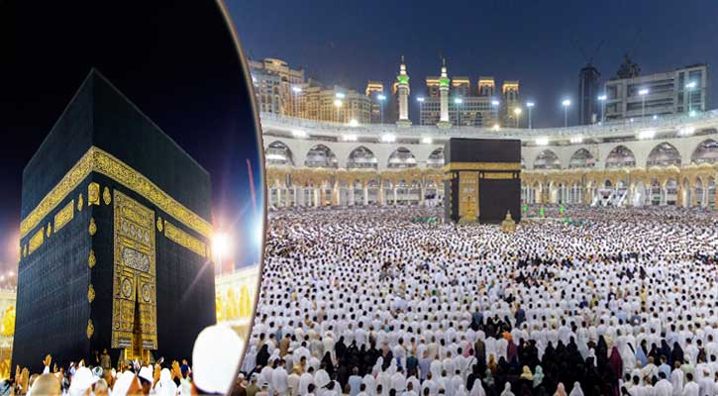
শাসননীতি
শাসনপ্রণালীর ক্ষেত্রে খলিফা আল মাহদী ছিলেন তাঁর পিতার বিপরীত। তিনি শান্তিপ্রিয় মানুষ ছিলেন। অযাথা রক্তপাত, কঠোরতা পরিহার করে তিনি উদার ও সহনশীলতার নীতি গ্রহণ করেন। তিনি প্রজাবৎসল ও দয়ালু ছিলেন।তিনি অন্যায়ভাবে অবরুদ্ধ ব্যক্তিদের মুক্তি দেন এবং হজ্ব পালনের জন্য 776-77 খ্রিষ্টাব্দে মক্কা ও মদিনাবাসীর মাঝে 3 কোটি দিরহাম দান করেন।

Slide 12
বিদ্রোহ দমন
খোরাসানের বিদ্রোহ দমন- আল মাহদির সময় খোরাসানে বিদ্রোহ সৃষ্টি হয়। এর নেতৃত্ব দেন ইউসুব ও তার প্রধানমন্ত্রী ইয়াকুব ইবনে দাউদ। আল মাহদী তাদেরকে বন্দি করে কারাগারে পাঠান। ফলে খোরা সানের বিদ্রোহ দমন সম্ভবপর হয়েছিল।

Slide 13
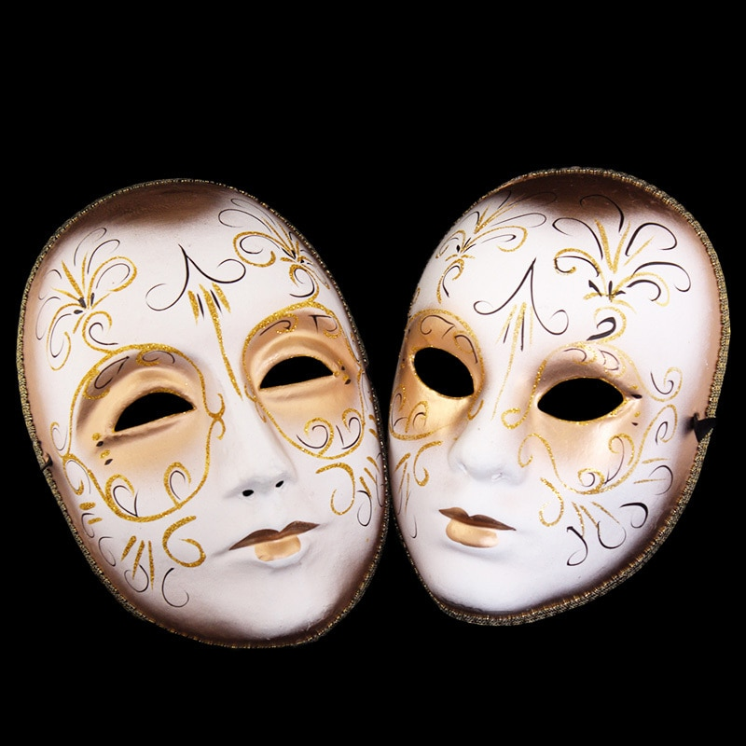
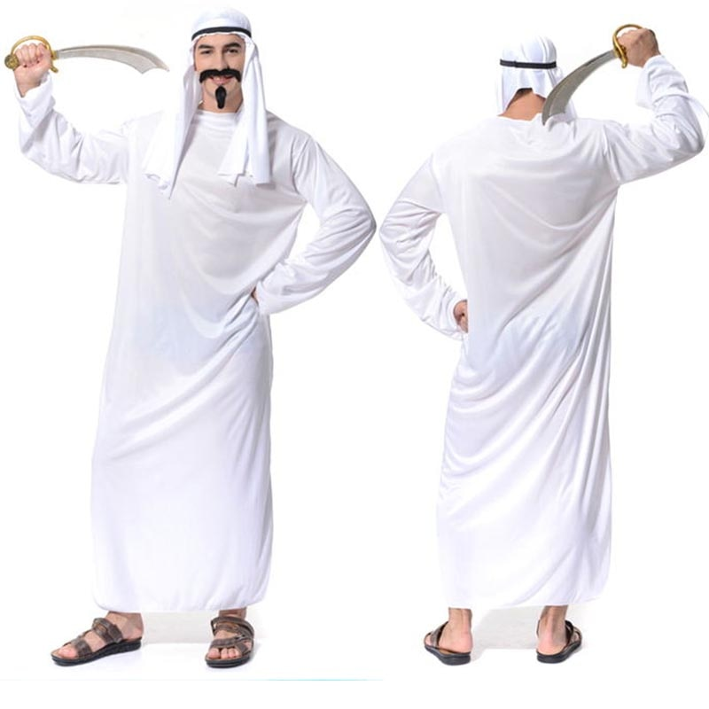
মুকান্নার আবির্ভাব: তার রাজত্ব কালে মুকান্না নামে এক ভন্ডনবীর আবির্ভাব ঘটে। সে সর্বদা মুখোশ পরিধান করতো। তাই তাকে বলা হতো মুকান্না। সে নিজেকে নবী হিসেবে দাবি করেন। তার অনুচরবর্গ সাদা পোষাক পরিধান করতো। তাই তাদেরকে মুবাইয়া (শ্বেদবসন পরিহিত) বলা হতো খলিফা মুকান্নার বিরুদ্ধে কঠোর ব্যবস্থা গ্রহণ করেন।

Slide 14
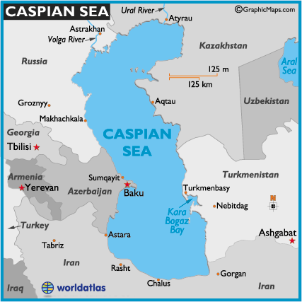
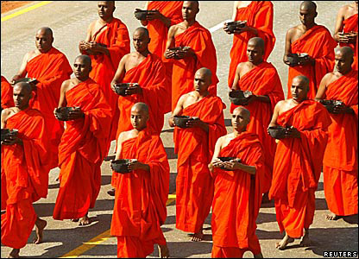
জিন্দিক সম্প্রদায়: এ সময় কাস্পিয়ান সাগরের পূর্ব দিকে জুরজার নামক স্থানে মুহাম্মির বা লাল পোষাক পরিহিত ধর্মদ্রোহী জিন্দিক সম্প্রদায়ের আর্বিভাব হয়। খলিফা এ সম্প্রদায়কে কঠোর হস্তে প্রতিহত করেন।

Slide 15
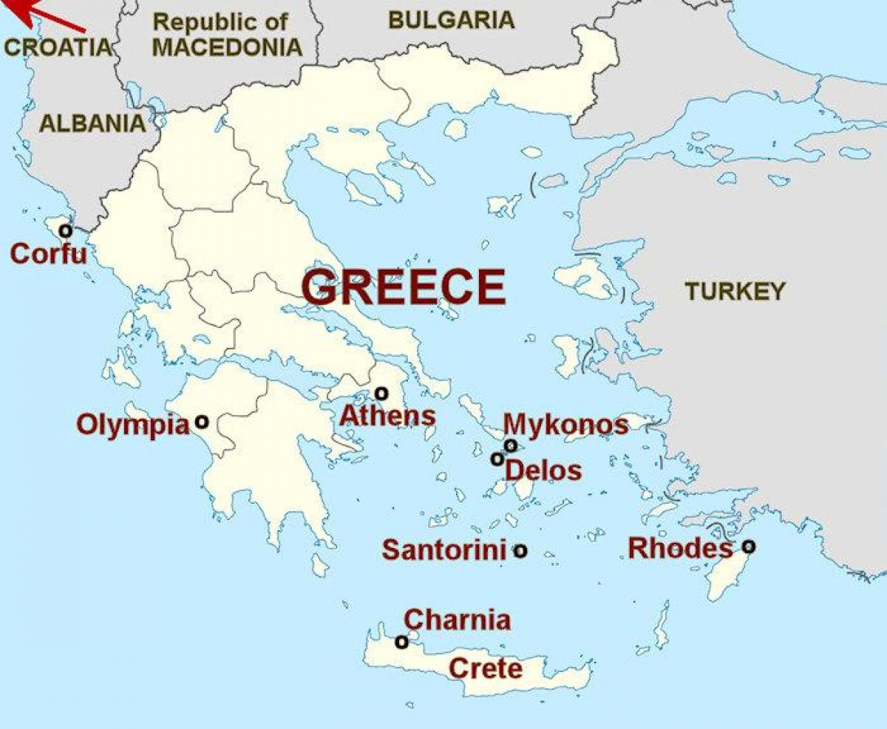
গ্রীকদের বিরুদ্ধে অভিযান:778 খ্রিষ্টাব্দে গ্রীক সৈন্যরা আব্বাসিয় সম্রাজ্যের সিমান্তে অবৈধভাবে অনুপ্রবেশ করে সেখানে ব্যপক লুটতরাজ ও বিঙ্খলা সৃষ্টি করে। খলিফা তাঁর পুত্র হারুনকে সৈন্যসহ এক অভিযানে প্রেরণ করেন। গ্রিক সৈন্যরা পরাজিত হয় এবং সম্রাজ্ঞী আইরিন বার্ষিক কর দিতে প্রতিশ্রতিবদ্ধ হন।

Slide 16
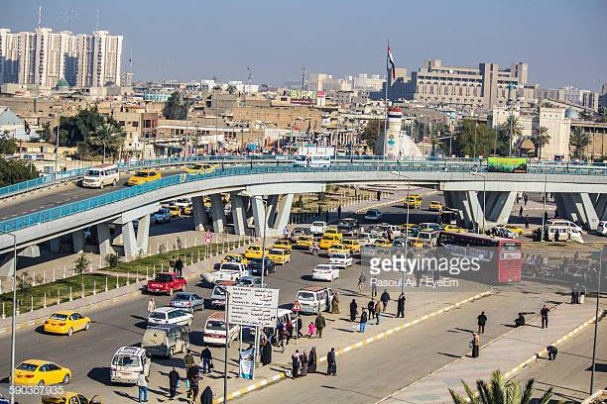
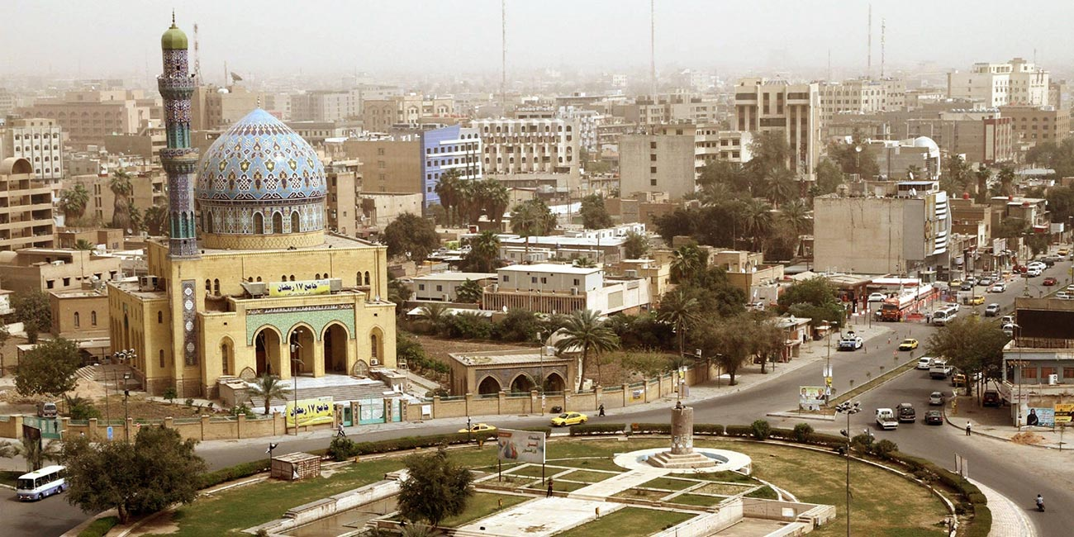
বাগদাদ নগরীর উন্নতি সাধন
মাহদী বাগদাদ নগরীর জৌলুস আরও বৃদ্ধি করেন। তিনি বিশ্বের জ্ঞানী-গুণীদের সেখানে আমন্ত্রন জানান। ফলে বাগদাদ জ্ঞানচর্চা ও ব্যবসা-বাণিজ্যের প্রাণকেন্দ্রে পরিণত হয়। মুহাদ্দিস শায়িয়াহ বিন আবি ওহাব, সুফিয়ানসওরী, ইব্রাহিম বিন আদহাম ও দাউদ তায়ী, কবি বাসার-বিন—বায়দ, ব্যকরণবিদ খলিল আহম্মদ প্রমুখ মাহদীর সময় বাগদাদের শ্রেষ্ঠ জ্ঞানী ছিলেন।

Slide 17
জনকল্যাণ মূলক কার্যাবলী
খলিফা মাহদী বহুমুখী জনকল্যাণমূলক কাজের জন্য স্মরণীয় হয়ে আছেন। তিনি কুষ্ঠ রোগগ্রস্ত এবং ঋণের দায়ে কারারুদ্ধ ব্যক্তিদের জন্য বৃত্তি নির্ধারণ করেন। আস সাফফাহর সময়ে মক্কার পথে শুধু কাদেসিয়া ও জুবালার মধ্যে 300 মাইল অংশে সরাইখানা নির্মিত হয়েছিল।

Slide 18
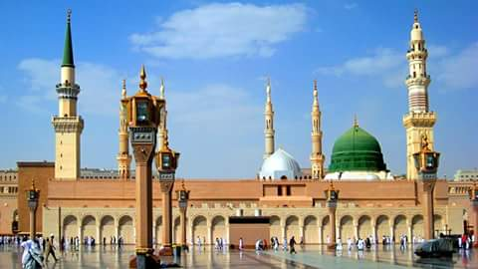
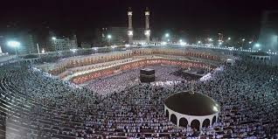
খলিফা মাহদীর আদেশে পবিত্র মক্কা-মদিনা নগরীদ্বয় পর্যন্ত সমগ্র পথে কূপ ও জলাধার সমন্বিত বড়, আরামদায়ক গৃহ নির্মিত হয়। এ ছাড়া তীর্থযাত্রী ও পথযাত্রীদের নিরাপত্তার জন্য প্রহরী নিযুক্ত করা হয়। খলিফা প্রতি বছর কাবা শরিফের জন্য গিলাফ পাঠানোরও ব্যবস্থা করেন।

Slide 19
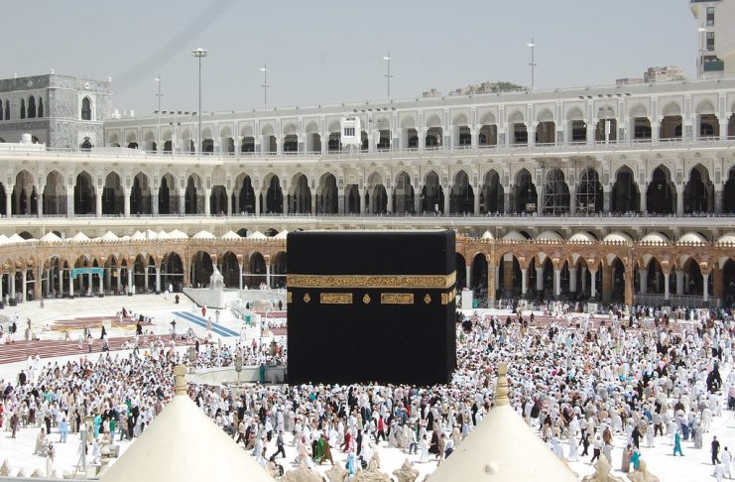
হজ্ব উপলক্ষে দান খয়রাত
776-77 খ্রিষ্টাব্দে খলিফা মাহদী নজিরবিহীন আড়ম্বর এবং জাঁকজমকের সাথে মক্কায় হজব্রত পালন করেন। এ উপলক্ষে তিনি হিজাজের লোকদের 3 কোটি দিরহাম দান করেন। তিনি মক্কাবাসীর মধ্যে 1 লক্ষ 50 হাজার খন্ড বস্ত্র বিতরণ করেন। খলিফার আদেশে মসজিদ-ই-নববী পুননির্মত ও সুসজ্জিত হয়।

Slide 20
ডাক বিভাগের উন্নতি সাধন
তিনি ডাক বিভাগের উন্নতি সাধন করেন। তিনি ‘‘আমীন’’ নামক এক শ্রেণির কর্মচারীর মাধ্যমে সাম্রাজ্যে বিভিন্ন্ সংবাদ অবগন হতেন।

Slide 21
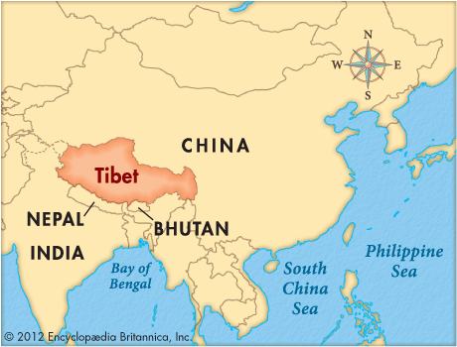
বৈদেশিক নীতি: খলিফা মাহদী চীন সম্রাট, তিব্বতের রাজা, এমনকি ভারতীয় রাজাদের সাথে দূত বিনিময় করতেন।

Slide 22
উত্তরাধিকারী মনোনয়ন ও মৃত্যু
তিনি মৃত্যুর পূর্বে যথাক্রমে পুত্র মুসা ও হারুনকে তার উত্তরাধিকারী মনোনয়ন করেন।

Slide 23
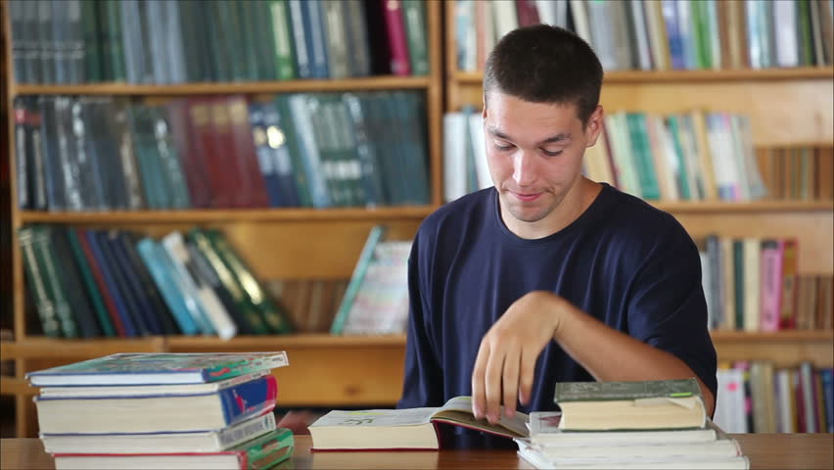
একক কাজ
খলিফা আল মাহদির সময়, জিন্দিক সম্প্রদায় সম্পর্কে কী জান ?

Slide 24
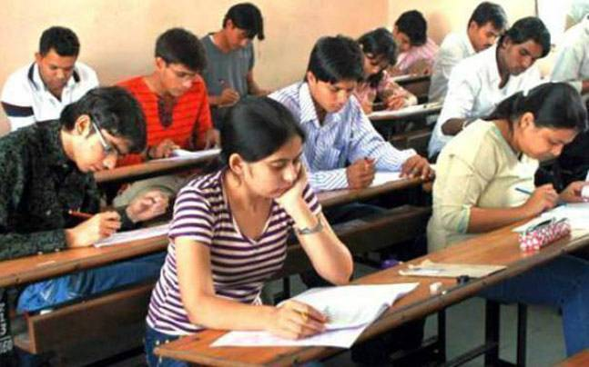
দলীয় কাজ
ক-দল খ-দল
আল মাহদির শাসনকালে মুকান্নার আবির্ভাব সম্পর্কে বিবরণ দাও।

Slide 25
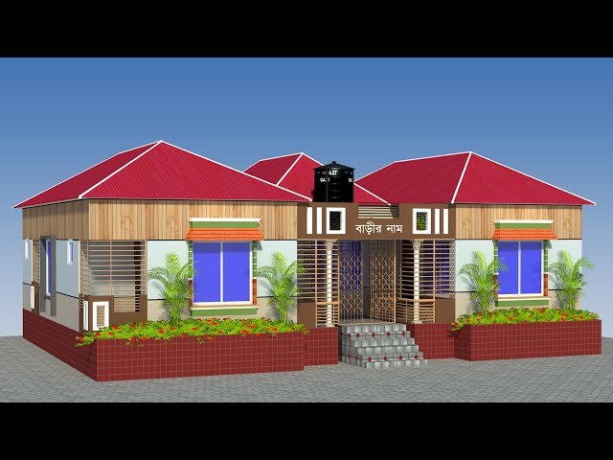
বাড়ির কাজ
আল মাহদীর শাসনামলে বিভিন সম্প্রদায়ের পরিচয় দাও। তাদের বিদ্রোহের কারণ বর্ণনা কর।

Slide 26
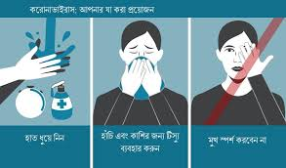
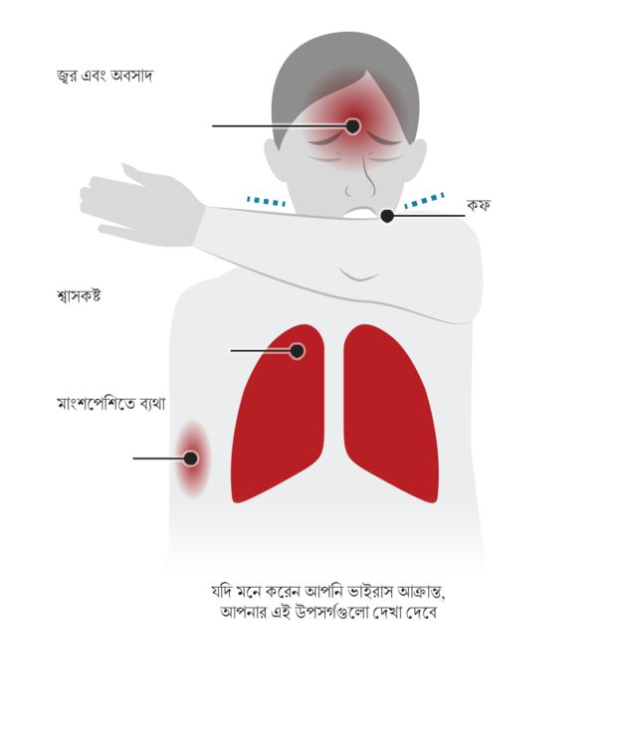
যাবার আগে ছবি গুলো মনোযোগ সহকারে দেখ

Slide 27
মূল্যায়ন
১-আল মাহদী কে ছিলেন ?
২-মুকান্না অর্থ কী ? মুকান্নার পরিচয় দাও।
৩-আল মাহদীর কৃতিত্ব আলোচিনা কর।

Slide 28
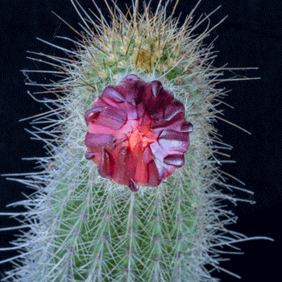
আলোচনা উপভোগ ও সহযোগিতা করার জন্য ধন্যবাদ ও অভিনন্দন

